Slide 1
ROS 강의 자료
2023-03-29
WENS 연구실

Slide 2
목차
ROS 소개
주요 개념 설명
메세지 통신 구조
실습 : 터틀심 제어
실습 : 메세지 원격 송신
실습 : 비밥 드론 제어

Slide 3
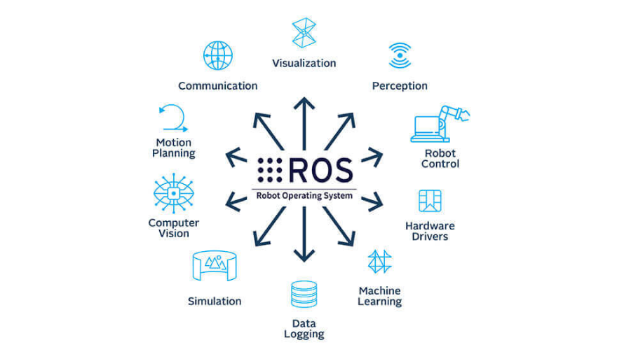
ROS 소개
ROS ( Robot Operating System )
로봇을 위한 오픈 소스 메타 운영 체제
로봇 응용 프로그램 개발 환경에 필요한 각종 개발 및 디버깅 도구 제공

Slide 4
ROS 등장 배경
공통된 플랫폼의 부재
하드웨어 개발 업체마다 사용하는 소프트웨어가 다름
서로 다른 센서 및 부품의 결합이 어려움

Slide 5
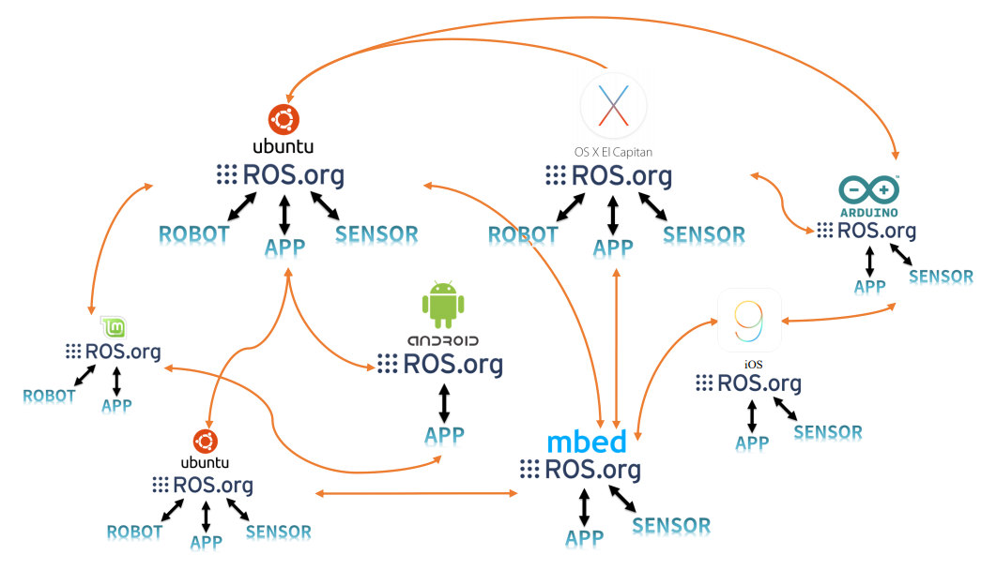
ROS 특징
이기종 디바이스 간의 통신 지원
서로 다른 운영체제에서도 데이터 송수신 가능

Slide 6
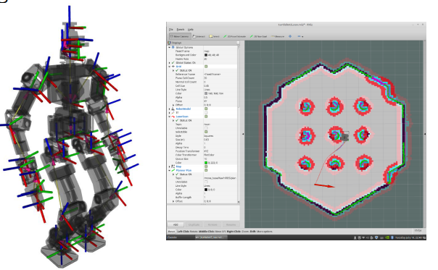
ROS 특징
로봇 관련 다양한 기능
로봇 기하학 라이브러리
상태 진단 시스템
로봇 기술 언어
센싱/인식
네비게이션
매니퓰레이션

Slide 7
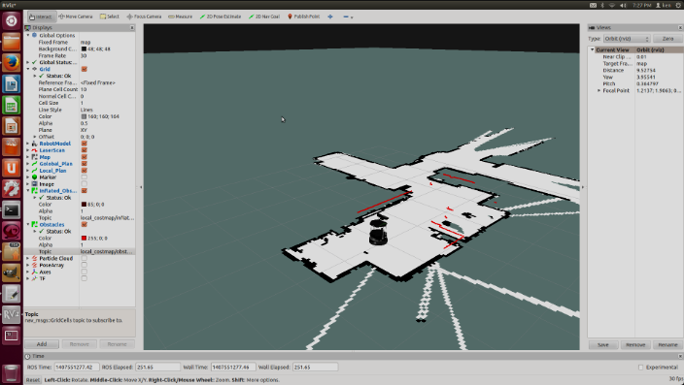
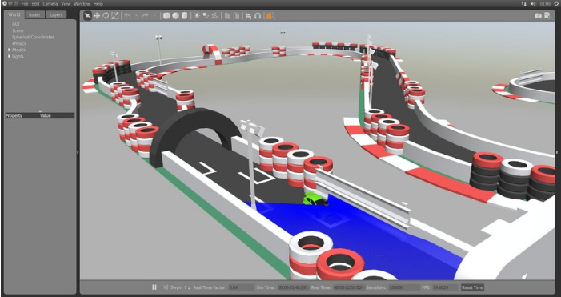
ROS 특징
다양한 개발 도구
Command-Line Tools
GUI 없이 ROS 명령어로 ROS의 모든 기능 제어 가능
RVIZ
강력한 3D 시각화 툴 제공
RQT
각종 그래픽 인터페이스 제공
Gazebo
물리 엔진이 탑재된 3차원 시뮬레이터

Slide 8
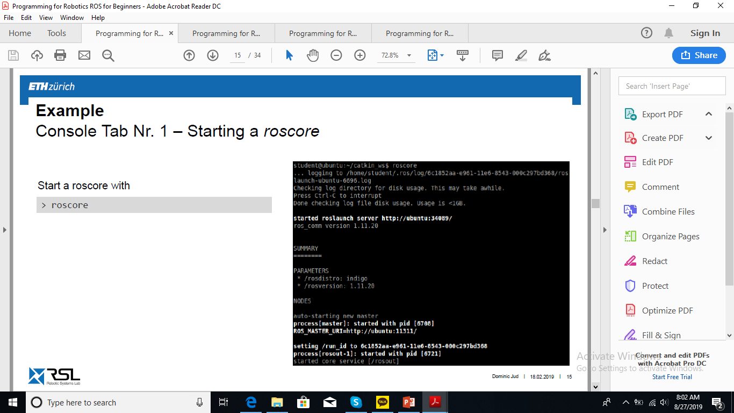
주요 개념 - 마스터
노드와 노드를 연결하고 메세지를 송수신하는 서버 역할
모든 노드는 시작과 동시에 Master 에 등록됨
등록 항목 : 노드 이름, 토픽, 서비스, 액션, 메세지 타입, URI 주소, 포트 번호
참조 : http://wiki.ros.org/Master

Slide 9
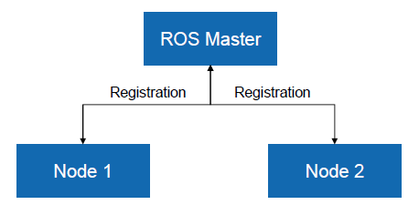
주요 개념 - 노드
하나의 실행 프로그램으로 ROS에서 실행되는 프로세서의 최소 단위
목적에 따른 노드 생성
Ex) navigation – node1, motor control – node2 etc.
장점
높은 재사용성
코드 복잡도 감소
참조 : http://wiki.ros.org/Nodes

Slide 10
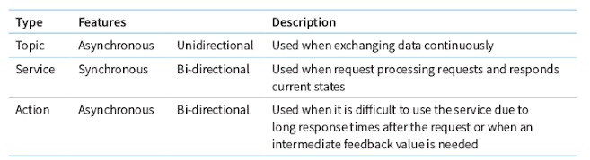
주요 개념 - 메세지
각각의 노드들이 의사소통 할 때 사용하는 데이터 타입
종류 : 토픽, 서비스, 액션
참조 : http://wiki.ros.org/msg

Slide 11
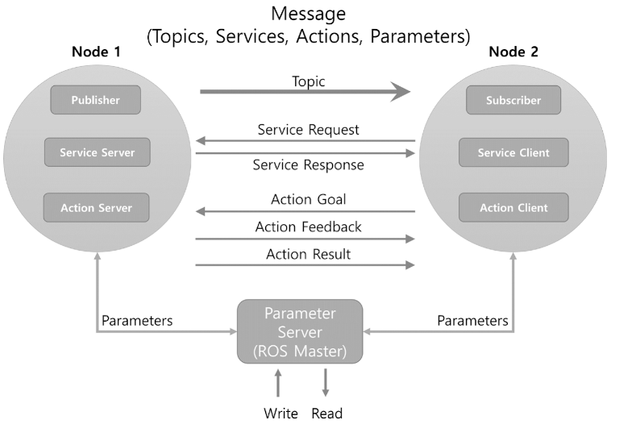
메세지 - 개요

Slide 12
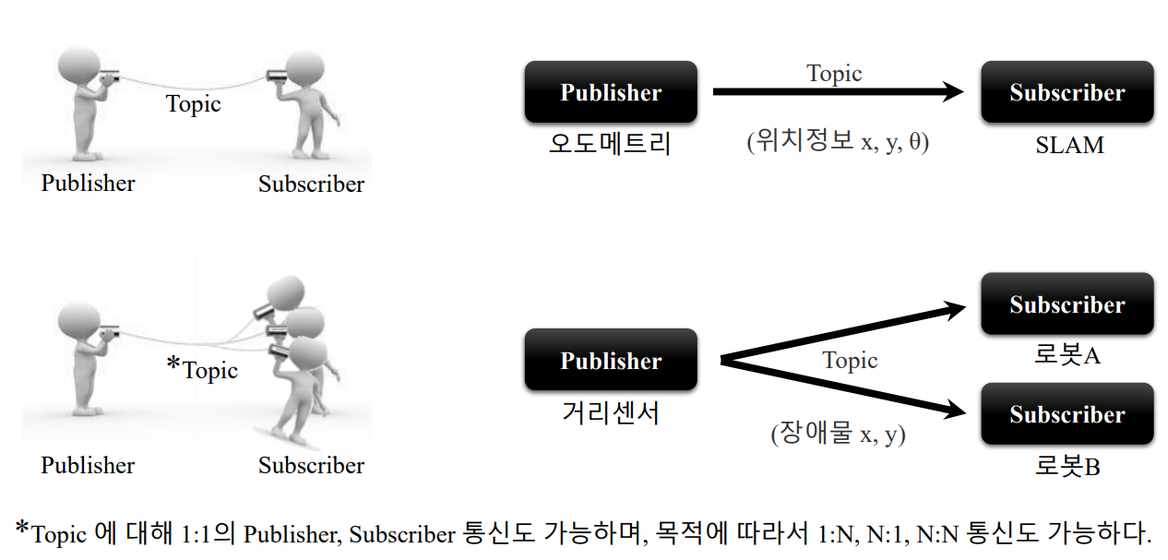
메세지 - 토픽
참조 : https://github.com/robotpilot/ros-seminar

Slide 13
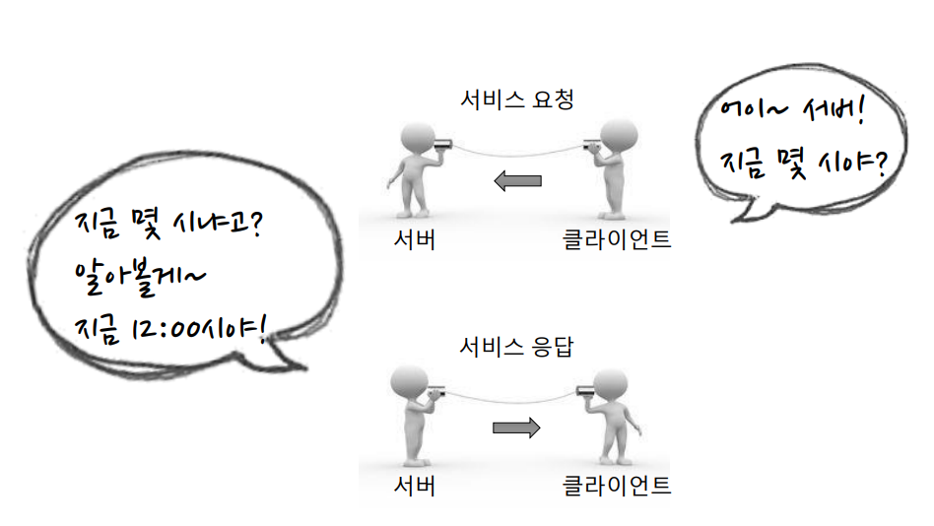
메세지 - 서비스
참조 : https://github.com/robotpilot/ros-seminar

Slide 14
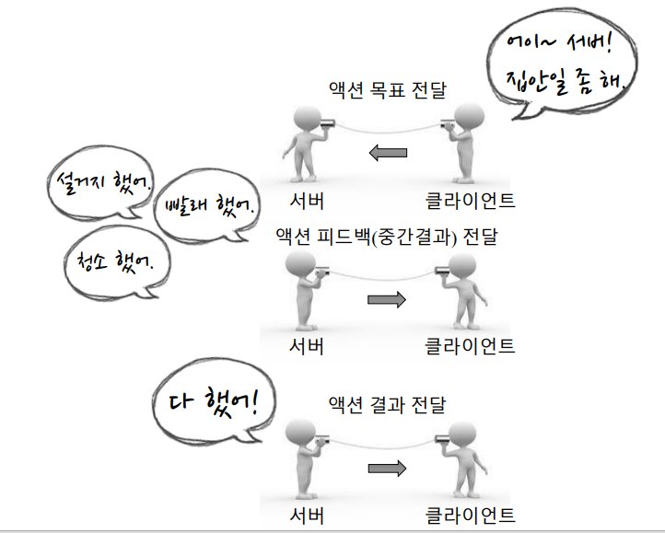
메세지 - 액션
참조 : https://github.com/robotpilot/ros-seminar

Slide 15
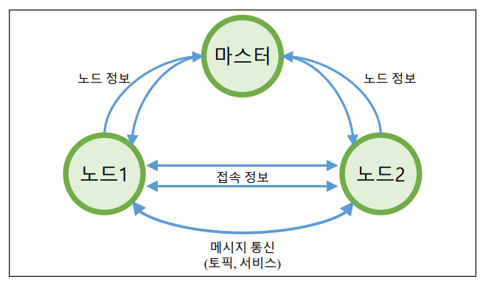
메세지 - 통신 개요

Slide 16
메세지 통신
Reference Book: ROS Robot Programming
Authors: Yoonseok Pyo, Hancheol Cho, Leon Jung, Darby Lim
For Korean : https://github.com/robotpilot/ros-seminar

Slide 17
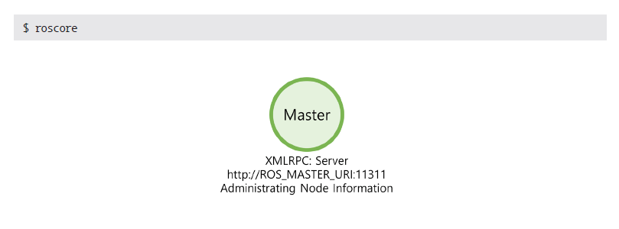
1. 마스터 구동
XMLRPC(XML-Remote Procedure Call)
매우 단순한 통신 규약
기본 URI 주소 :
IP 주소 : localPC
포트 번호 : 11311

Slide 18
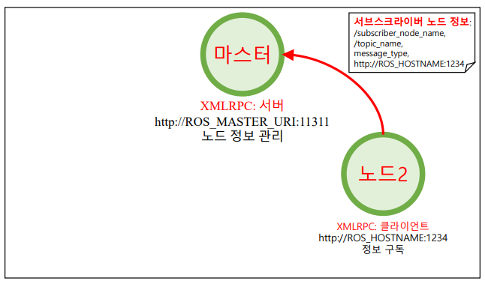
2. 서브스크라이버 노드 구동

Slide 19
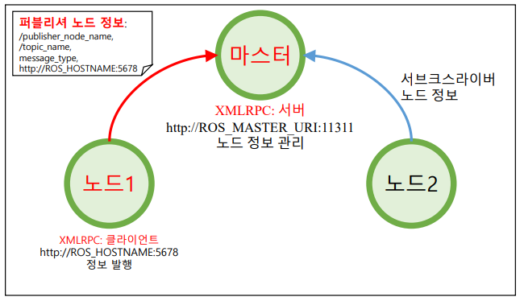
3. 퍼블리셔 노드 구동

Slide 20
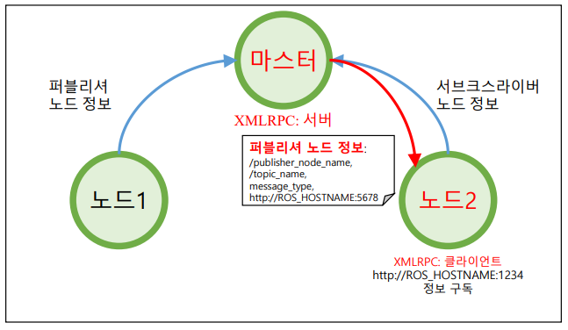
4. 퍼블리셔 정보 알림
마스터는 서브스크라이버 노드에게 새로운 퍼블리셔 정보를 알림

Slide 21
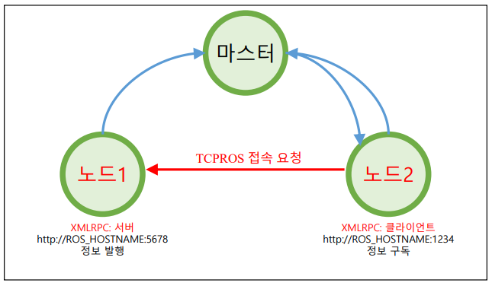
5. 퍼블리셔 노드에 접속 요청
마스터로 부터 받은 퍼블리셔 정보를 이용하여 TCPROS 접속 요청

Slide 22
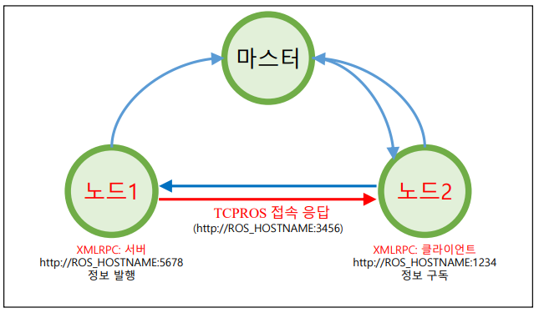
6. 서브스크라이버 노드에 접속 응답
접속 응답에 해당되는 자신의 TCP URI 주소와 포트번호를 전송

Slide 23
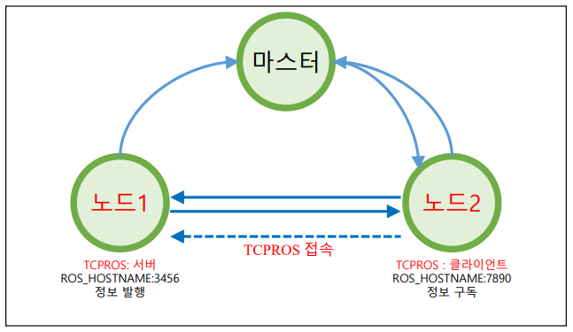
7. TCP Connection
TCPROS를 이용하여 퍼블리셔 노드와 직접 연결

Slide 24
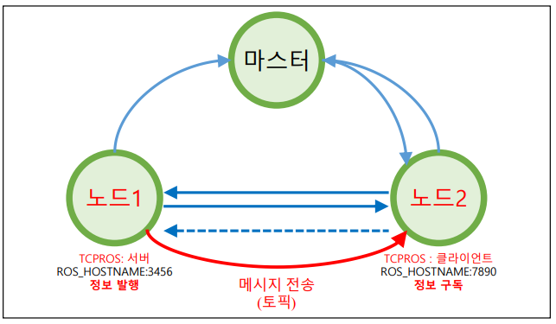
8. 메세지 전송
퍼블리셔 노드가 서브스크라이버 노드에게 메세지 전송 (토픽)

Slide 25
실습 : 터틀심 제어

Slide 26
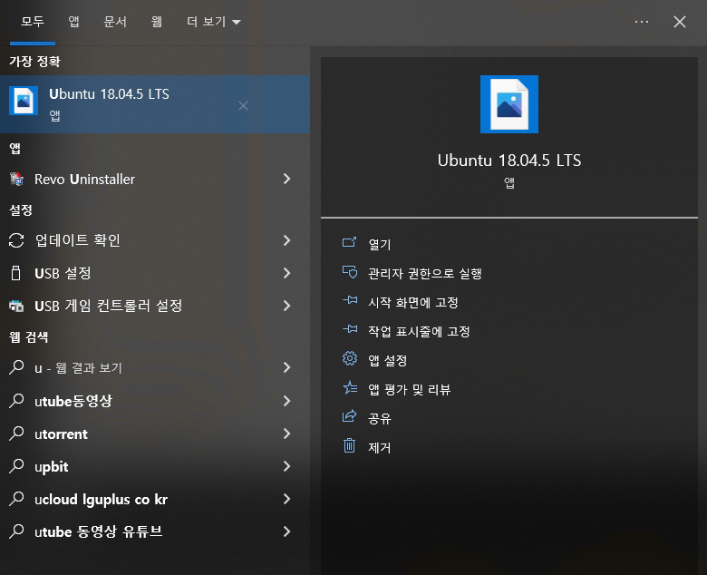
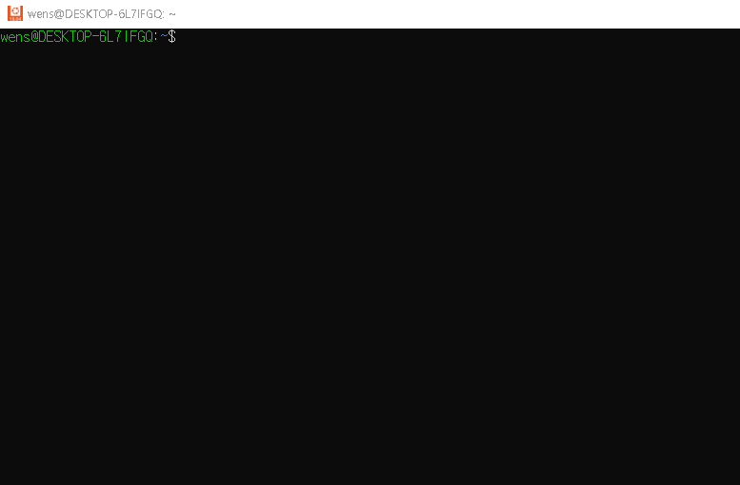
1. 터틀심 제어 - 마스터 구동
터미널 실행
터미널 : 컴퓨터와 사용자간 의사소통을 하기 위한 도구
실행 방법 : 윈도우 -> "Ubuntu" 검색 -> Ubuntu 18.04 클릭
윈도우 검색 "Ubuntu"
터미널 실행 화면

Slide 27
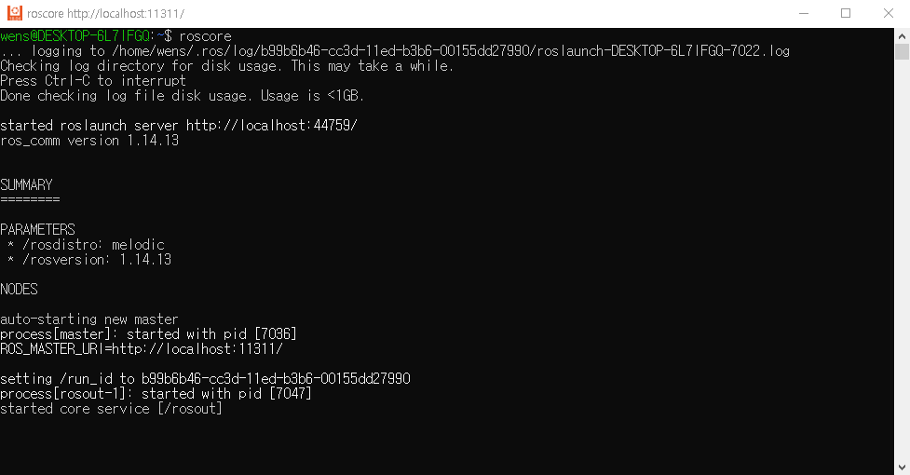
1. 터틀심 제어 - 마스터 실행
터미널 실행
명령어 입력
roscore
정상 작동 모습

Slide 28
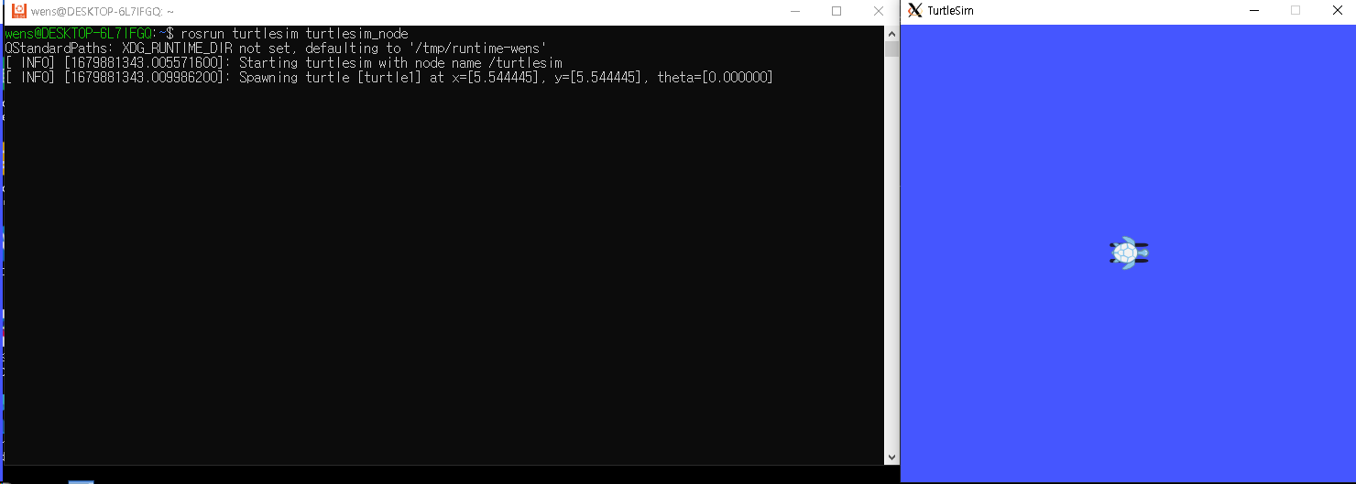
2. 터틀심 제어 - 터틀심 노드 실행
두 번째 터미널 실행 ( 윈도우 -> "Ubuntu" 검색 -> Ubuntu18.04 실행)
명령어 입력
rosrun turtlesim turtlesim_node

Slide 29
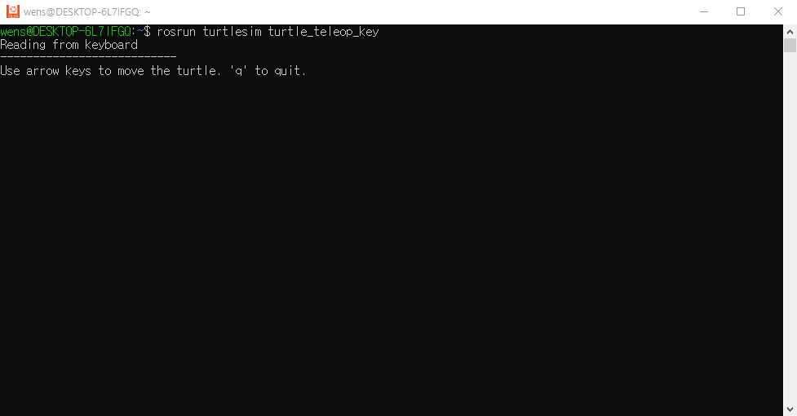
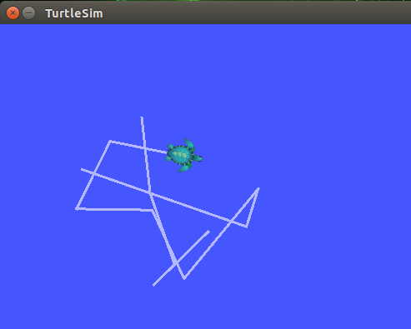
3. 터틀심 제어 - 터틀심 제어 노드 실행
세 번째 터미널 실행 ( 윈도우 -> "Ubuntu" 검색 -> Ubuntu18.04 실행 )
명령어 입력
화살표 키를 입력하여 거북이 제어
세 번째 터미널을 클릭 후 화살표 키를 입력하면 거북이가 움직임
rosrun turtlesim turtle_teleop_key

Slide 30
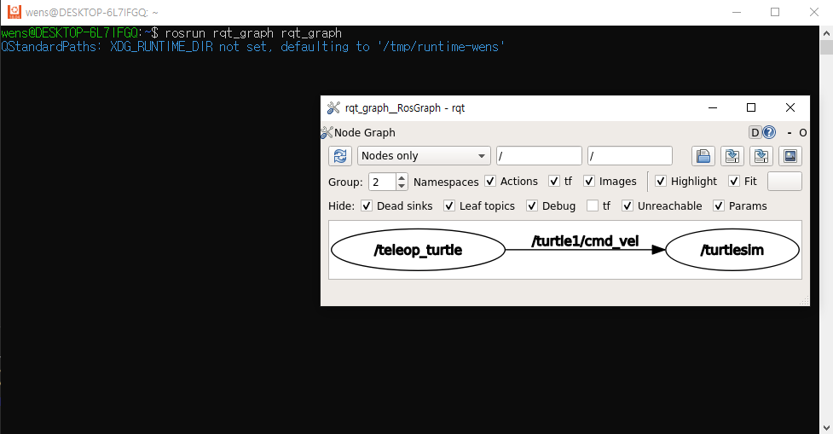
4. 터틀심 제어 - 통신 구조
네 번째 터미널 실행 (윈도우 -> "Ubuntu" 검색 -> Ubuntu18.04 실행 )
명령어 입력
rosrun rqt_graph rqt_graph

Slide 31
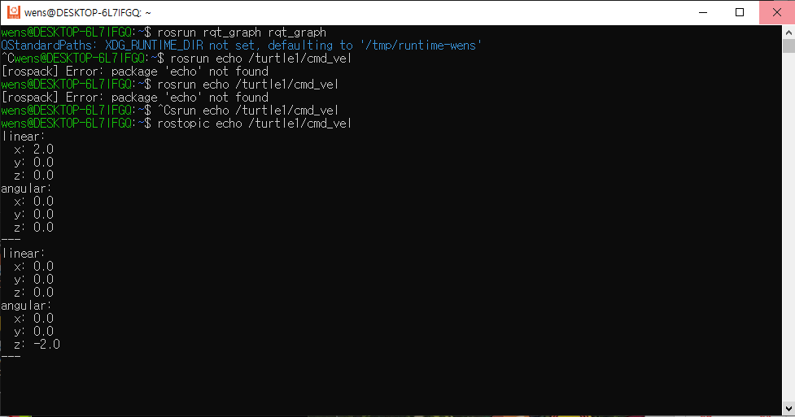
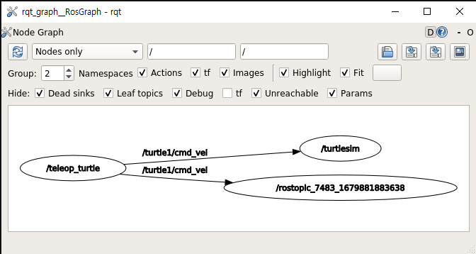
5. 터틀심 제어 - 토픽 확인
다섯 번째 터미널 실행 ( 윈도우 -> "Ubuntu" 검색 -> Ubuntu18.04 실행 )
명령어 입력
rostopic echo /turtle1/cmd_vel

Slide 32
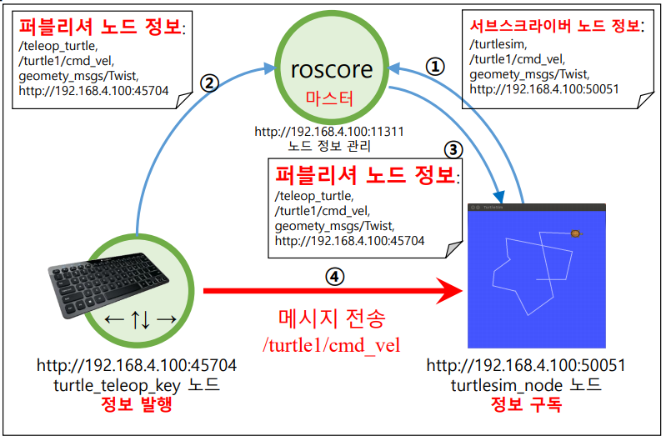
터틀심 통신 요약

Slide 33
실습 : 메세지 송수신

Slide 34
1. 메세지 송수신 - 개요
Python 을 이용한 메세지 원격 송신 실습
내부 인터넷망을 이용한 터미널 간의 메세지 송수신
터미널 1 (Talker)
토픽
터미널 2 (Listener)
메세지 송신
메세지 수신

Slide 35
2. 메세지 송수신 - 마스터 실행
첫 번째 터미널 실행 ( 윈도우 -> "Ubuntu" 검색 -> Ubuntu18.04 실행 )
명령어 입력
roscore
정상 작동 모습

Slide 36
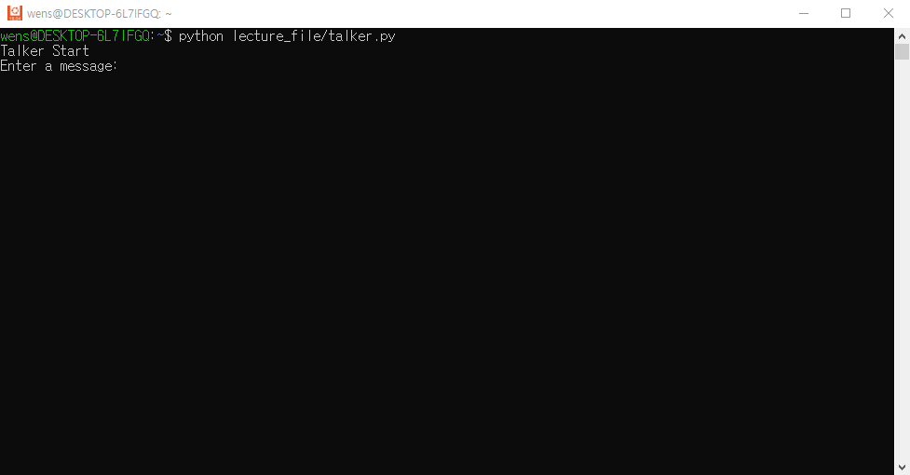
3. 메세지 송수신 - 송신부 실행
두 번째 터미널 실행 ( 윈도우 -> "Ubuntu" 검색 -> Ubuntu18.04 실행 )
명령어 입력
python ~/lecture_file/talker.py

Slide 37
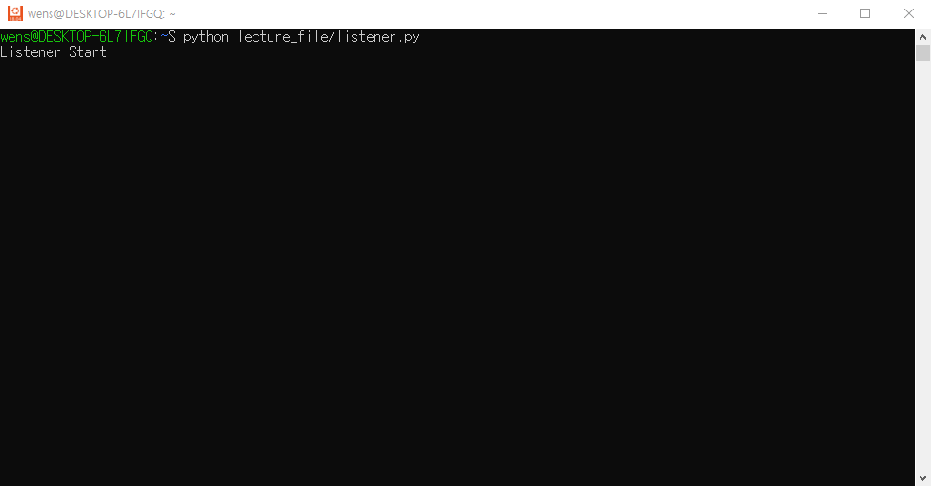
4. 메세지 송수신 - 수신부 실행
세 번째 터미널 실행 ( 윈도우 -> "Ubuntu" 검색 -> Ubuntu18.04 실행 )
명령어 입력
python ~/lecture_file/listener.py

Slide 38
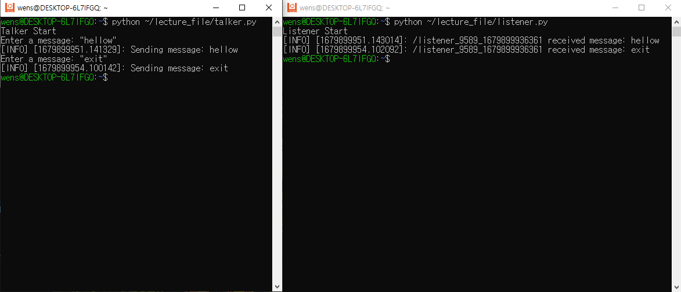
5. 메세지 송수신 - 실습
메세지 전송
Talker 터미널에서 큰 따옴표를 사용하여 문장 입력
입력 종료 : "exit"
Talker
Listener

Slide 39
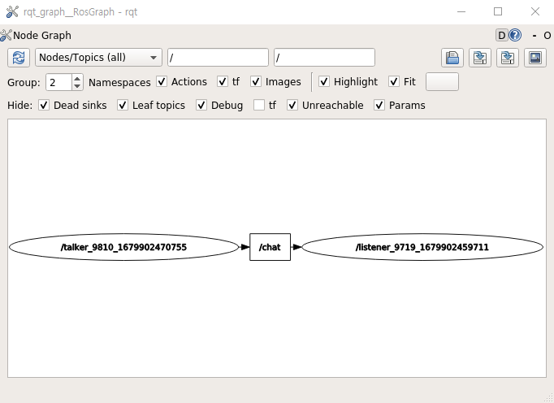
6. 메세지 송수신 - 통신 구조
네 번째 터미널 실행 ( 윈도우 -> "Ubuntu" 검색 -> Ubuntu18.04 실행 )
명령어 입력
rosrun rqt_graph rqt_graph

Slide 40
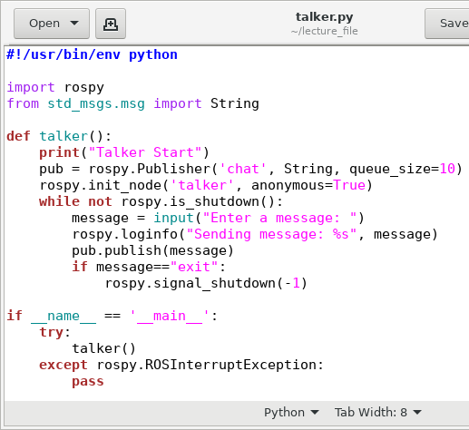
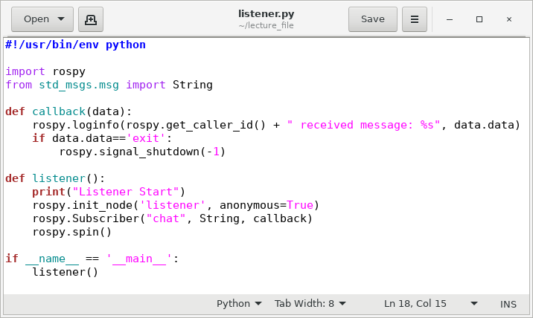
7. 메세지 송수신 - 코드
코드 설명
Talker
Listener
발행자
구독자

Slide 41
실습 : 드론 시뮬레이션

Slide 42
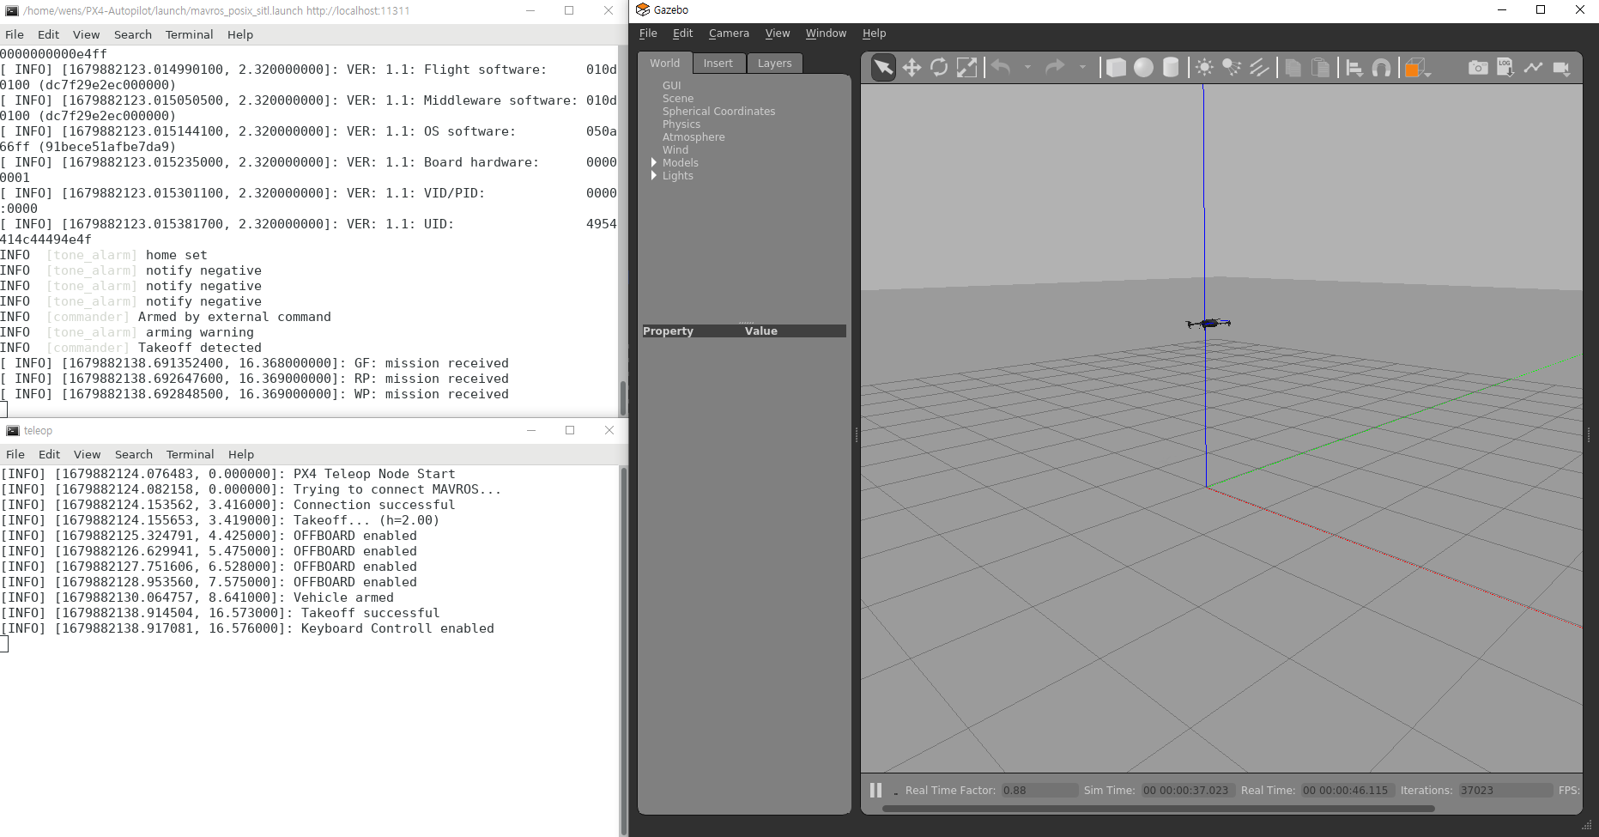
1. 드론 시뮬레이션 - 시뮬레이션 실행
키보드 입력을 통한 드론 제어
터미널 실행 ( 윈도우 -> "Ubuntu" 검색 -> Ubuntu18.04 실행 )
$ bash ~/lecture_file/simulation

Slide 43
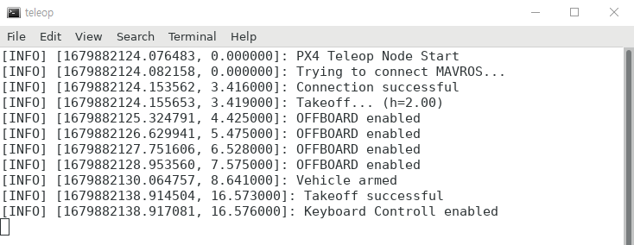
2. 드론 시뮬레이션 - 키보드 제어
키보드 입력을 통한 드론 제어
아래의 터미널에서 키보드 입력
이 문장 이후에 입력해야 작동함

Slide 44
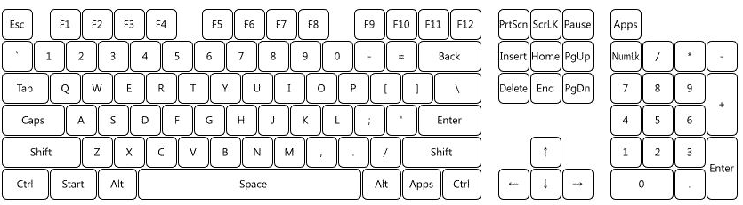
2. 드론 시뮬레이션 - 키보드 제어
키보드 입력을 통한 드론 제어
키보드 입력 종류
W
T
U
A
S
D
J
L
X
W : 앞
A : 왼쪽
S : 정지
D : 오른쪽
X : 뒤
U : 위
J : 아래
T : 이륙
L : 착륙

Slide 45
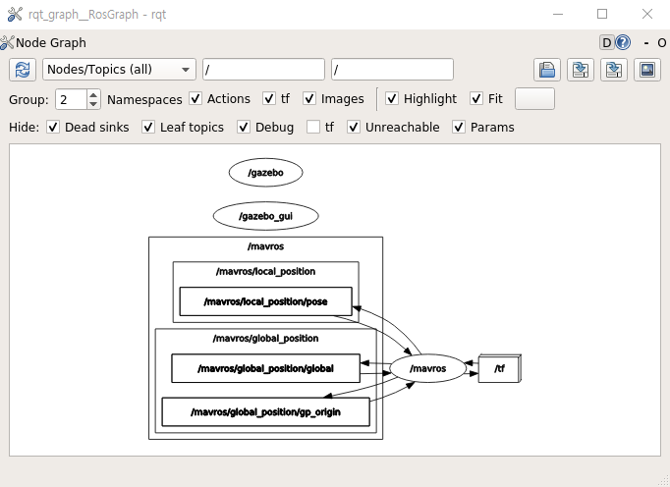
3. 드론 시뮬레이션 - 통신 확인
터미널 실행 ( 윈도우 -> "Ubuntu" 검색 -> Ubuntu18.04 실행 )
명령어 실행
$ rosrun rqt_graph rqt_graph

Slide 46
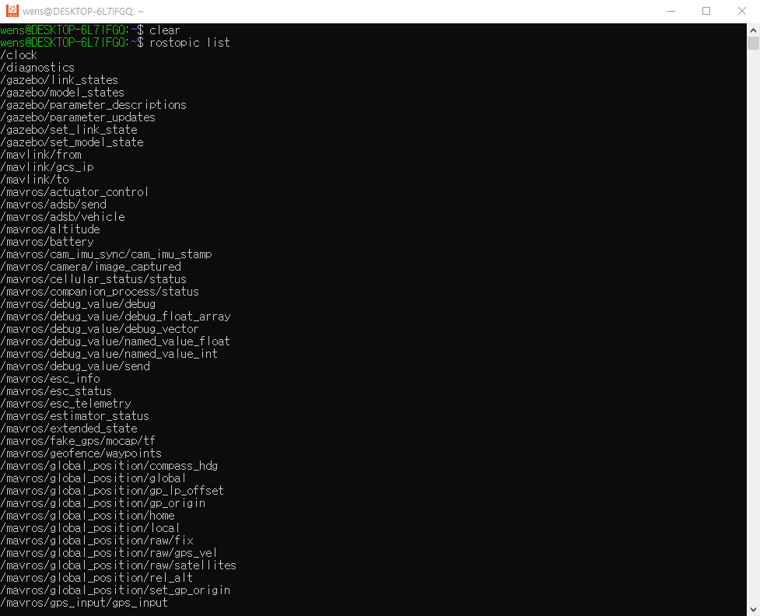
4. 드론 시뮬레이션 - 토픽 확인
터미널 실행 ( 윈도우 -> "Ubuntu" 검색 -> Ubuntu18.04 실행 )
명령어 실행
$ rostopic list

Slide 47
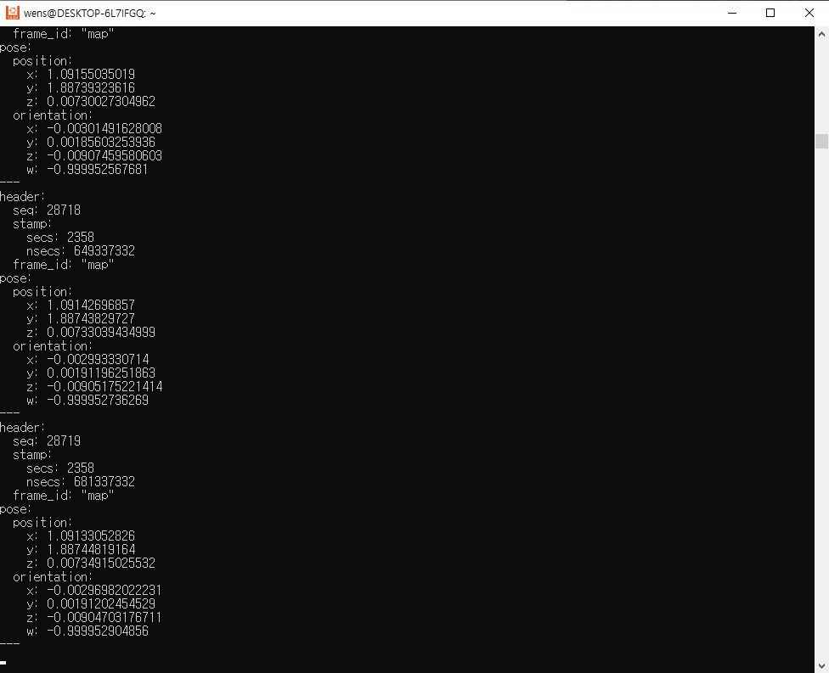
4. 드론 시뮬레이션 - 토픽 확인
터미널 실행 ( 윈도우 -> "Ubuntu" 검색 -> Ubuntu18.04 실행 )
명령어 실행
$ rostopic echo /mavros/local_position/pose

Slide 48
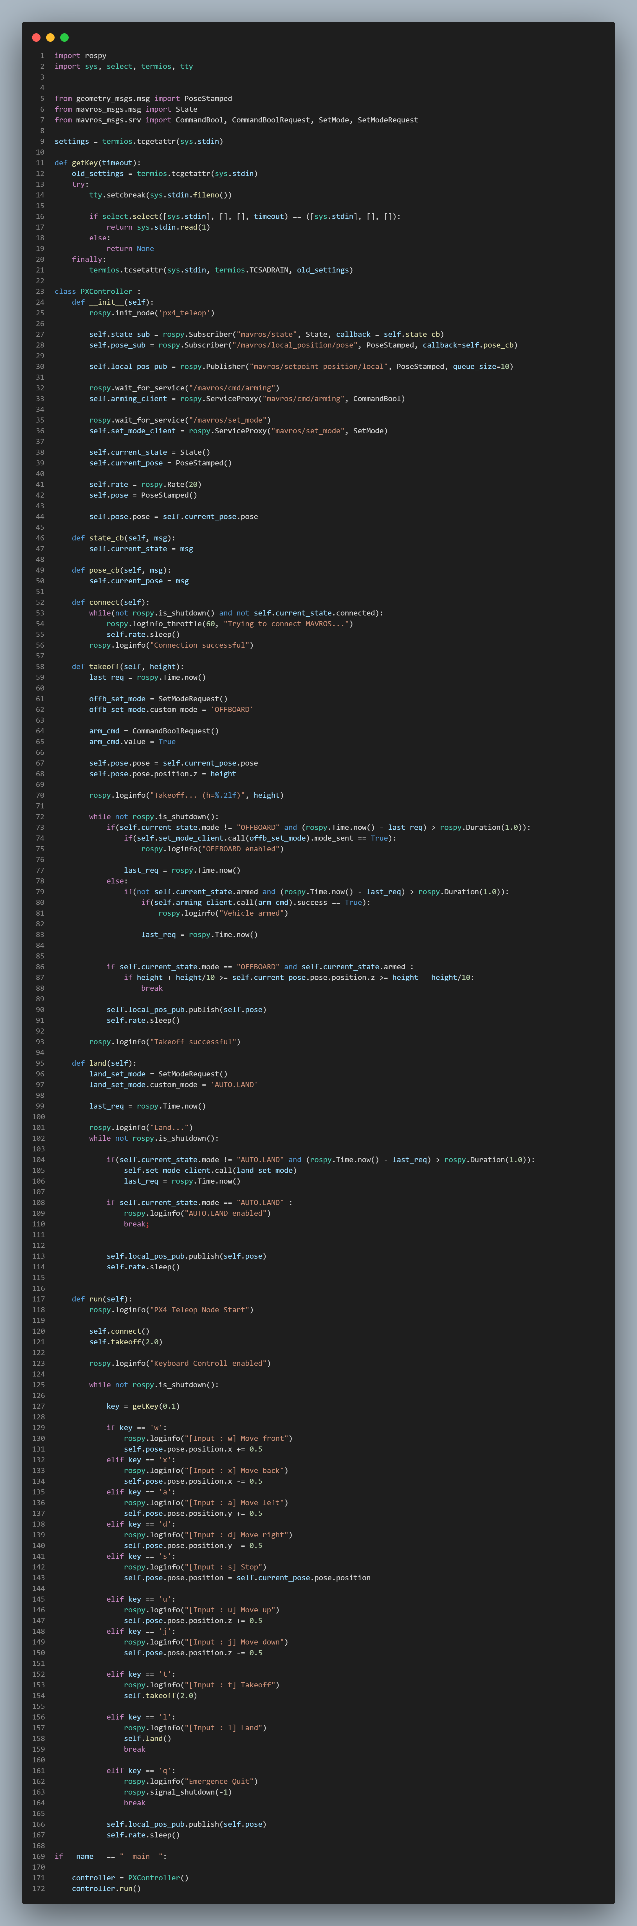
5. 드론 시뮬레이션 - 코드
1. 선언부
토픽
서비스

Slide 49
5. 드론 시뮬레이션 - 코드
2. 이륙
3. 착륙

Slide 50
5. 드론 시뮬레이션 - 코드
4. 키보드 동작부
연결 확인 후 이륙
키보드 입력 확인
입력된 키에 따른 동작 수행

Slide 51
실습 : 비밥 드론 제어

Slide 52
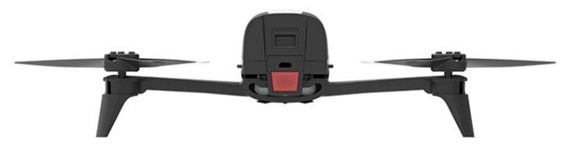
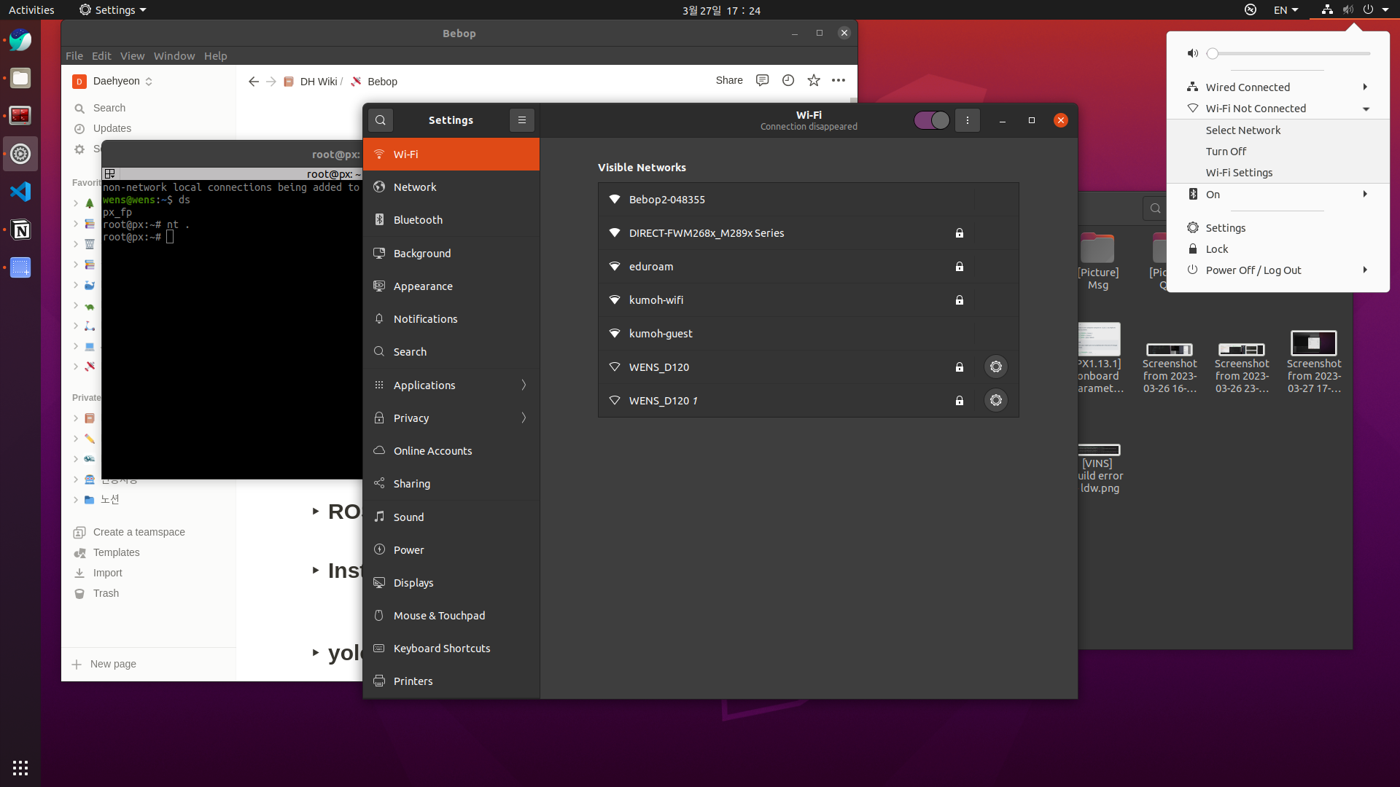
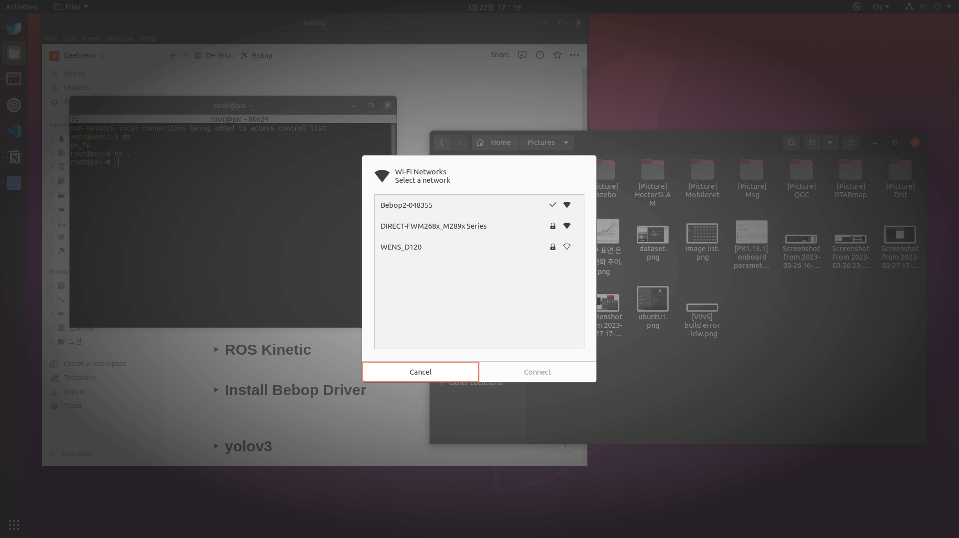
1. 비밥 드론 제어 - WiFi 연결
비밥 드론 전원 입력
비밥 드론 WiFi 연결 (드론에 부착된 번호와 동일한 WiFi 접속)
눌러서 드론 작동
1
3
2
4

Slide 53
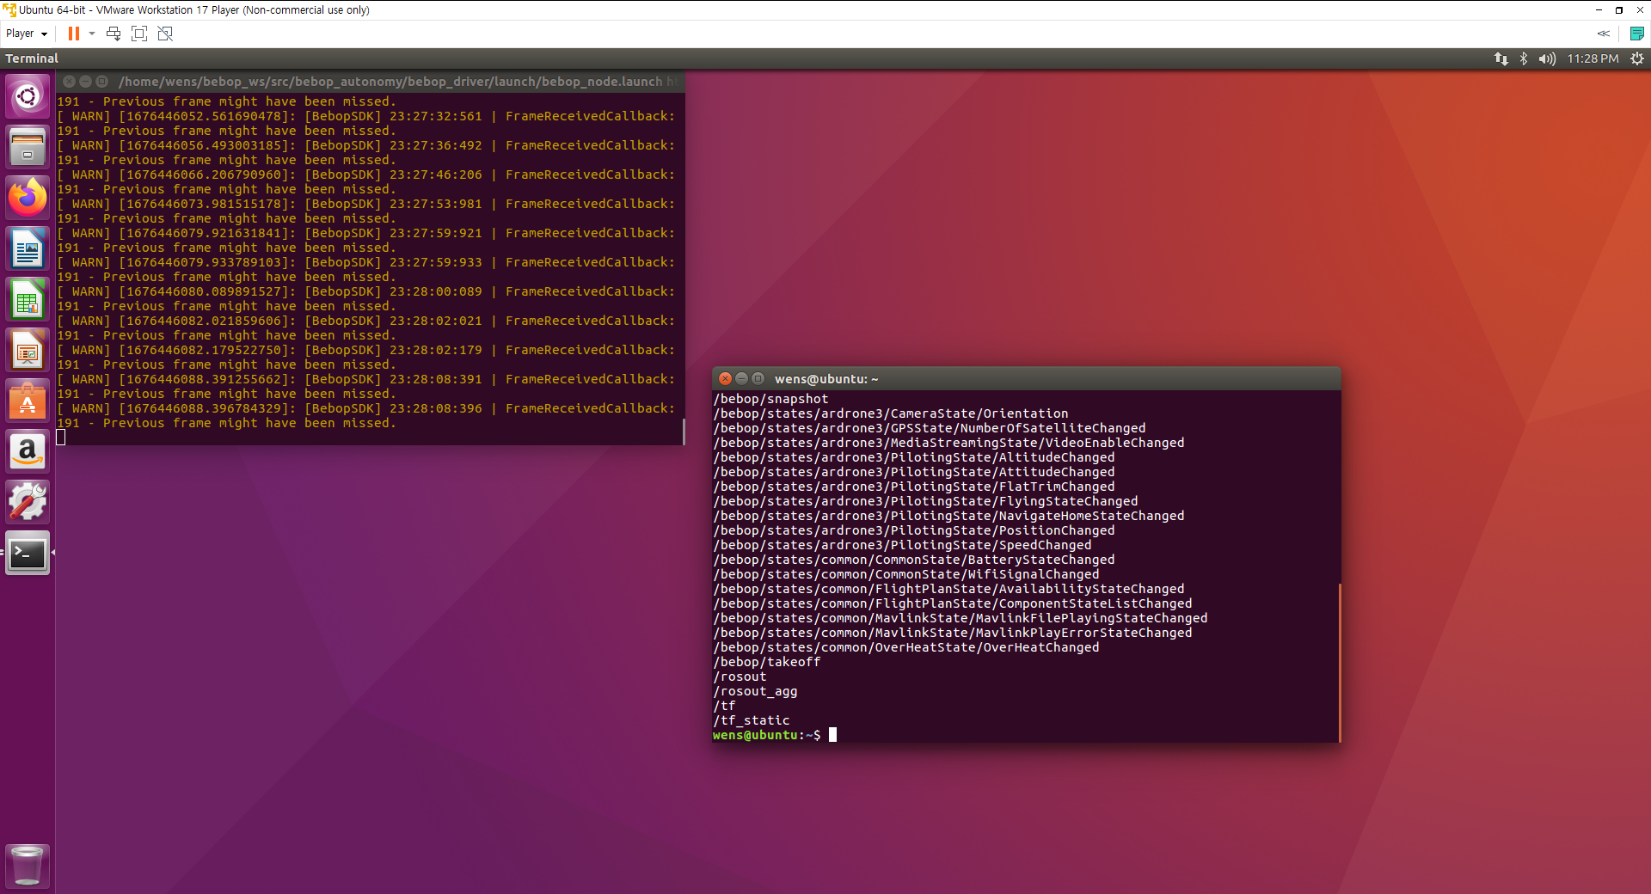
실습 : 비밥 드론 제어
Bebop 드라이버 실행 (종료하지 말 것)
새로운 터미널 창 열기 (Ctrl + Shift + T)
$ roslaunch bebop_driver bebop_node.launch
$ rostopic list
Bebop 드라이버 실행 화면
현재 동작중인 Topic 목록

Slide 54
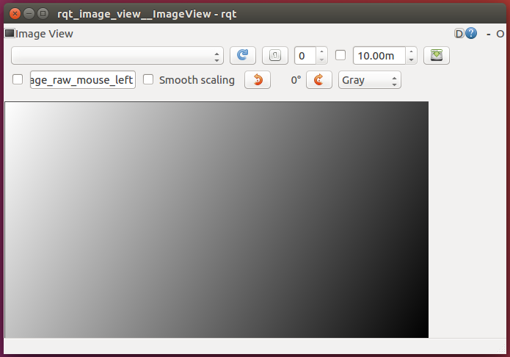
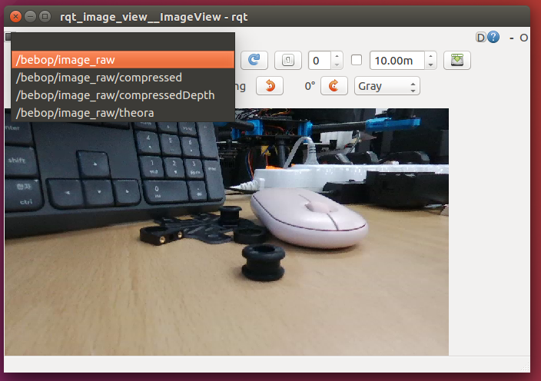
실습 : 비밥 드론 제어
Bebop 드론 영상 확인
$ rqt_image_view
1. 붉은 색 박스의 빈칸 클릭
2. /bebop/image_raw 클릭

Slide 55
실습 : 비밥 드론 제어
Bebop 드론 명령어
이륙
착륙
카메라 방향 이동
$ rostopic pub --once bebop/takeoff std_msgs/Empty
$ rostopic pub --once bebop/land std_msgs/Empty
$ rostopic pub --once /bebop/camera_control geometry_msgs/Twist "linear:
x: 0.0
y: 0.0
z: 0.0
angular:
x: 0.0
y: 10.0
z: 0.0"

Slide 56
실습 : 비밥 드론 제어
Bebop 드론 명령어

Slide 57


실습 : 비밥 드론 제어
Bebop 드론 코드
파일 생성 :
파일 열기 :
$ cd && touch bebop_simple_code.py
1. 파일 열기
2. 빈 화면에 다음

Slide 58
실습 : 비밥 드론 제어
Bebop 드론 코드
아래 코드 전체 복사 붙여넣기 (전체 선택 단축키 : Ctrl + A)
#!/usr/bin/env python
import rospy
from std_msgs.msg import Empty
from geometry_msgs.msg import Twist
class BebopController:
def __init__(self):
rospy.init_node('bebop_controller', anonymous=True)
self.takeoff_pub = rospy.Publisher('/bebop/takeoff', Empty, queue_size=1)
self.land_pub = rospy.Publisher('/bebop/land', Empty, queue_size=1)
self.cmd_vel_pub = rospy.Publisher('/bebop/cmd_vel', Twist, queue_size=1)
self.cmd_vel = Twist()
def takeoff(self):
self.takeoff_pub.publish(Empty())
def land(self):
self.land_pub.publish(Empty())
def move(self, linear_speed=0, angular_speed=0):
self.cmd_vel.linear.x = linear_speed
self.cmd_vel.angular.z = angular_speed
self.cmd_vel_pub.publish(self.cmd_vel)
if __name__ == '__main__':
try:
bebop = BebopController()
i = 0
num = 30
while not rospy.is_shutdown():
if i//num == 0:
bebop.takeoff()
if i%num == 0:
print("Takeoff")
elif i//num == 1:
bebop.move(linear_speed=0.2)
if i%num == 0:
print("Move forward = 0.2")
elif i//num == 2:
bebop.move(angular_speed=0.5)
if i%num == 0:
print("Turn Right = 0.5")
elif i//num == 3:
bebop.land()
if i%num == 0:
print("Land")
elif i//num == 4:
print("Exit")
break
i = i+1
rospy.Rate(10).sleep()
except rospy.ROSInterruptException:
pass

Slide 59
Thank You !

